Slide 1

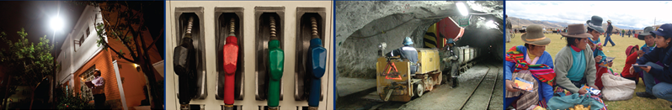
La industria del gas: 10 años del Proyecto Camisea
Jesús Tamayo Pacheco
Presidente de Osinergmin

Slide 2

Contenido
Antecedentes
El Proyecto Camisea
Línea de tiempo
Magnitud de los recursos
Marco normativo
Respuesta del mercado
Impactos económicos y la mitigación del cambio climático
Retos futuros
5. Comentarios finales
10 Años del Proyecto Camisea

Slide 3
1
Antecedentes

Slide 4
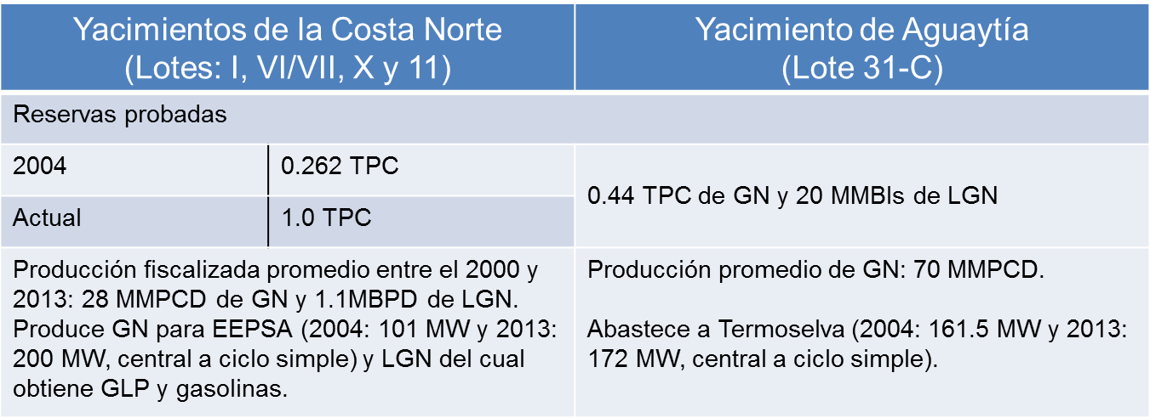
Antecedentes del gas en el Perú
Antes del Proyecto Camisea, el uso del gas natural se restringió a la generación de electricidad y suministro proveniente de dos yacimientos.
Fuentes: Minem y Osinergmin. Elaboración: OEE-Osinergmin.
Seguridad Energética y Masificación del Gas Natural

Slide 5
2
El Proyecto Camisea

Slide 6
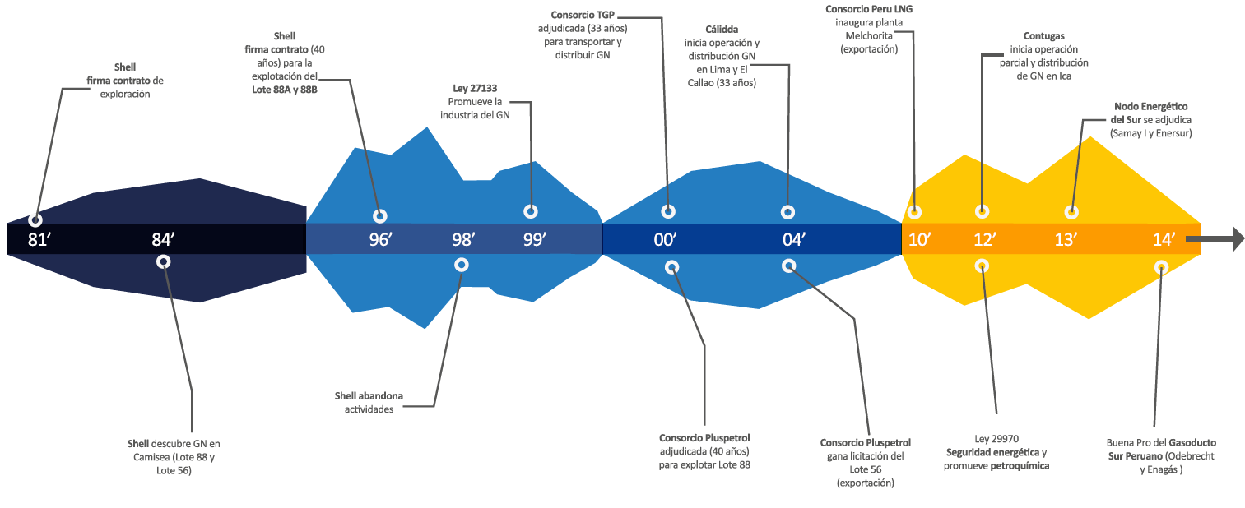
Línea de tiempo del Proyecto Camisea, 1981-2014
Consorcio TGP adjudicada (33 años) para transportar y distribuir GN
Cálidda inicia operación distribución GN en Lima y El Callao (33 años)
Contugas inicia operación parcial de distribución de GN en Ica
Consorcio Perú LNG inaugura planta Melchorita (exportación)
Shell
firma contrato de exploración
Shell
firma contrato (40 años) explotación de Lote 88A y 88B
Ley 27133 Promueve la industria del GN
Nodo Energético del Sur se adjudica (Samay I y Enersur)
Shell descubre GN en Camisea (Lote 88 y Lote 56)
Shell abandona actividades
Ley 29970 seguridad energética y promueve petroquímica
Consorcio Pluspetrol adjudicada (40 años) explotar Lote 88
Buena Pro del Gasoducto Sur Peruano (Odebrecht y Enagás )
Consorcio Pluspetrol gana licitación del Lote 56 (exportación)
Fuentes: Minem y Osinergmin. Elaboración: OEE-Osinergmin.
10 Años del Proyecto Camisea

Slide 7
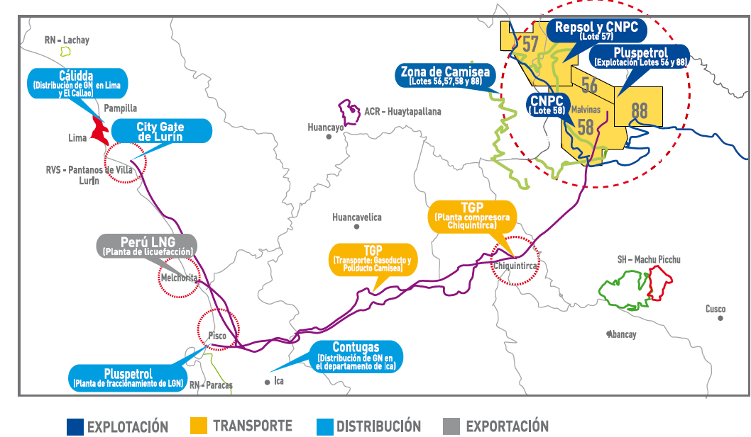
La nueva ruta de la energía, 2014
Fuentes: Minem, ProInversión y Osinergmin. Elaboración: OEE-Osinergmin.
10 Años del Proyecto Camisea

Slide 8
Inversiones en el Proyecto Camisea
3,265
Millones de dólares fue la inversión ejecutada al 2013 en transporte (GN y LGN) y distribución (Cálidda y Contugas) en Perú.
1,163
Millones de dólares es la inversión estimada para el período 2014-2018 en exploración (Lote 88), transporte (derivación Ayacucho y planta compresora K´127) y distribución (Cálidda) de GN en Perú.

Slide 9
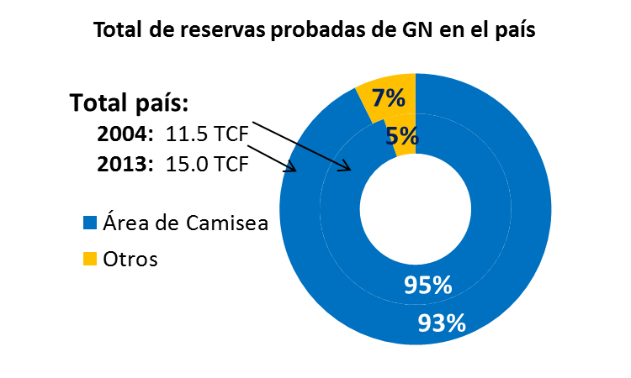
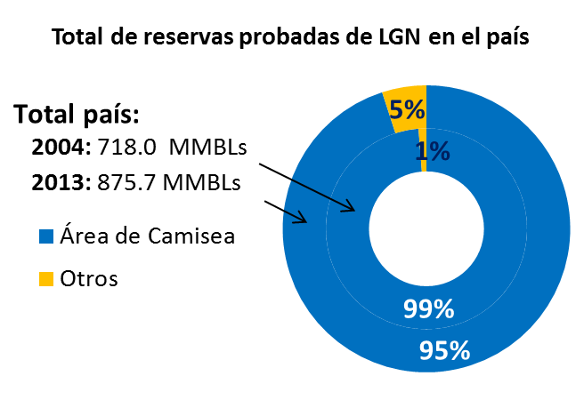
Magnitud de los recursos, 2004 vs 2013
Por la naturaleza de los yacimientos, es imposible determinar con exactitud la cantidad de recursos. Es una información que se actualiza constantemente. La zona de Camisea incluye cuatro lotes, tres en explotación y uno en exploración.
Fuentes: Minem. Elaboración: OEE-Osinergmin.
10 Años del Proyecto Camisea

Slide 10
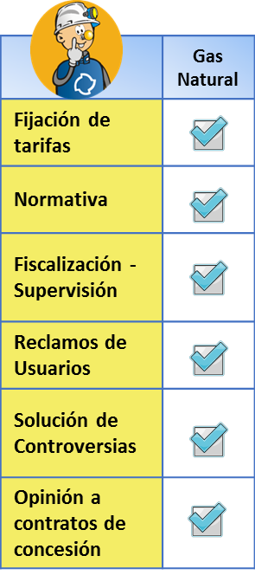
Entidades involucradas en la normativa del gas
En el Perú, de acuerdo con la Ley Orgánica de Hidrocarburos, Ley N° 26221, las instituciones públicas comprometidas en el desarrollo de la industria de GN son:
Fuentes: GFGN-Osinergmin.
Elaboración: GFGN y OEE-Osinergmin.
10 Años del Proyecto Camisea

Slide 11
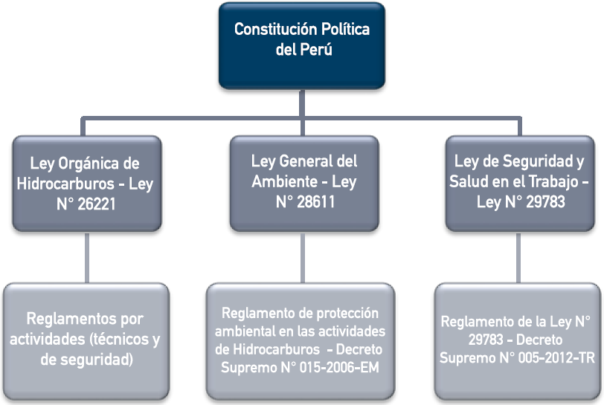
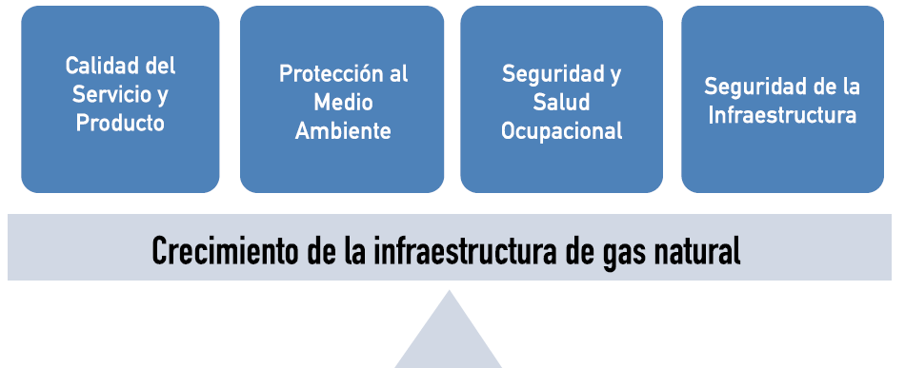
Normativa general de la supervisión
La supervisión involucra la verificación del cumplimiento de las obligaciones requeridas a los agentes del sector; contenida en la normativa de carácter general, en los contratos de licencia, servicio, concesión u otra modalidad contractual, según corresponda y aquellas emitidas en virtud de medidas administrativas y/o mandatos de carácter particular.
10 Años del Proyecto Camisea
Fuente y elaboración: GFGN-Osinergmin.

Slide 12
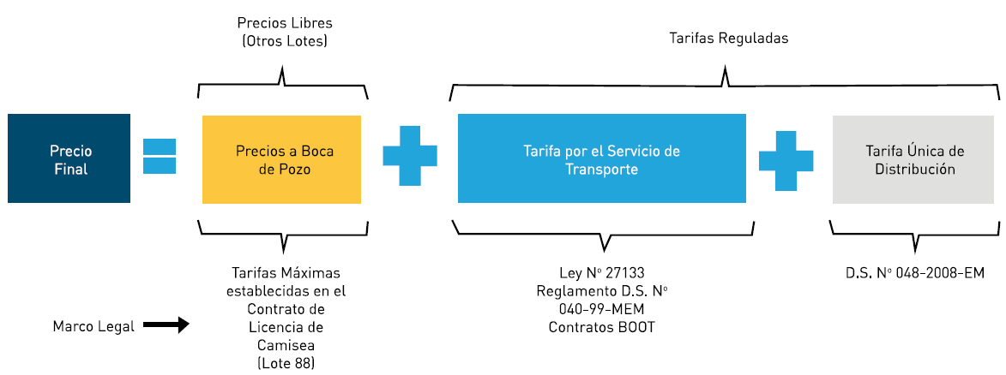
Componentes del precio del gas de Camisea
El precio del GN proveniente de Camisea se determina en base a tres componentes: (i) el primero es el precio del GN en boca de pozo, cuyos topes máximos se han definido en el contrato de licencia de explotación para el caso del Lote 88, pero en el resto de pozos se fijan los precios según el mercado internacional; (ii) el precio o la tarifa por el servicio de transporte desde Camisea hasta el City Gate (ducto principal), y (iii) la Tarifa Única de Distribución (TUD).
Fuente y elaboración: Osinergmin.
10 Años del Proyecto Camisea

Slide 13
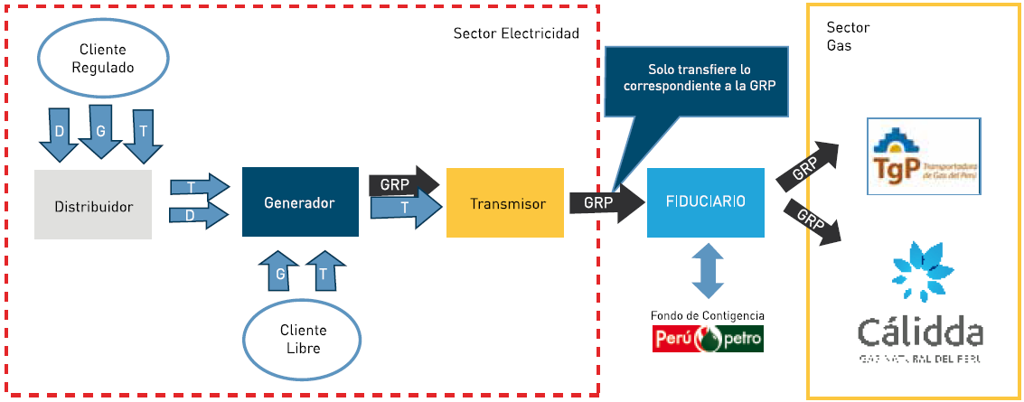
Funcionamiento de la Garantía de Red Principal (GRP)
La GRP es un mecanismo creado con la Ley N° 27133 con el objetivo de garantizar los ingresos a los concesionarios de transporte y distribución mediante la red principal del Proyecto Camisea, con la aplicación de un cargo en el sistema principal de transmisión eléctrica a los usuarios de electricidad. Mientras estuvo vigente el cálculo de la GRP, el mecanismo operaba de la siguiente manera:
Fuente y elaboración: GART-Osinergmin.
10 Años del Proyecto Camisea

Slide 14
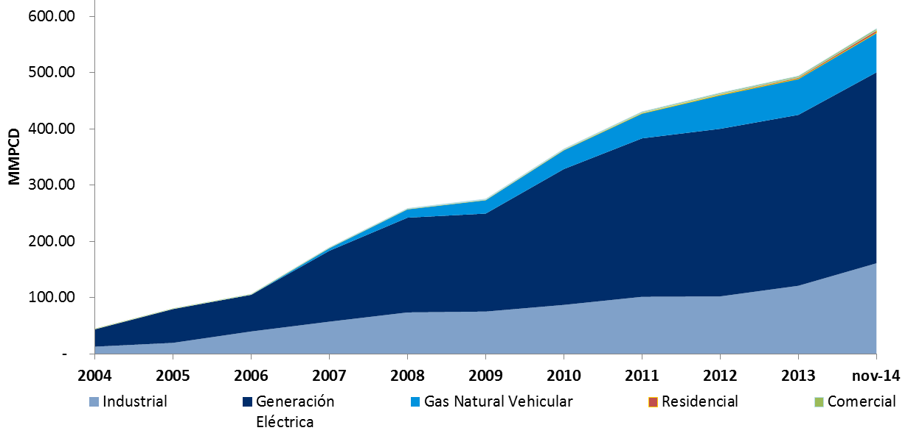
Respuesta del mercado interno
La dinámica de la industria del gas natural ha sido vertiginosa
GN distribuido por categoría tarifaria, 2004- nov 2014
Fuentes : Minem y Osinergmin..
Elaboración: OEE-Osinergmin.
10 Años del Proyecto Camisea

Slide 15
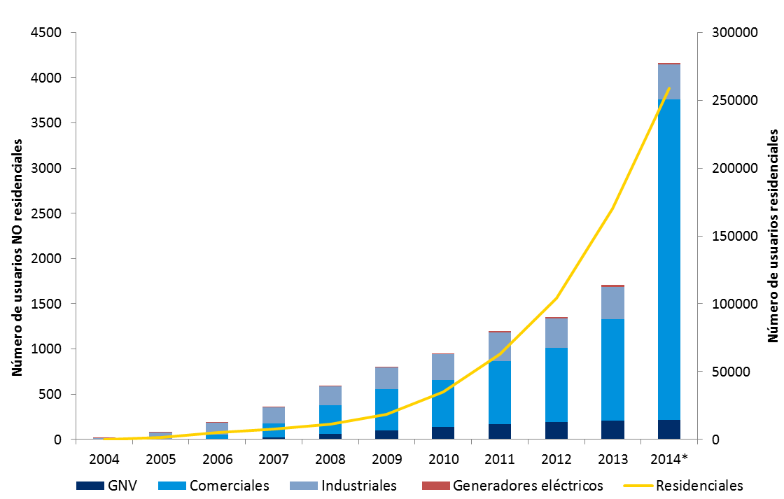
Respuesta del mercado interno
Clientes de GN según categoría tarifaria, 2004- nov 2014
Nota: *a noviembre 2014.
Fuentes : Minem y Osinergmin..
Elaboración: OEE-Osinergmin.
10 Años del Proyecto Camisea

Slide 16
Impacto del Proyecto Camisea
Proyecto Camisea
Beneficia positivamente a los sectores
Sector público
Sector privado
Sector externo
Impuesto a la renta
Regalías
Sector residencial
Sector comercial
Sector industrial
Sector vehicular
Sector eléctrico
Balanza comercial de hidrocarburos
Elaboración: OEE-Osinergmin
10 Años del Proyecto Camisea

Slide 17
Impactos económicos, 2000-2013
6,952
Millones de dólares (en valores del 2013) son los beneficios (ahorros monetarios netos) generados por el Proyecto Camisea para el Sector Privado entre los años 2000 y 2013.
10,702
Millones de dólares (en valores del 2013) son los beneficios generados por el Proyecto Camisea para el Sector Público entre los años 2004 y 2013.
23,921
Millones de dólares (en valores del 2013) son los beneficios generados por el Proyecto Camisea por las Exportaciones entre los años 2004 y 2013.

Slide 18
Impactos económicos, 2000-2013
41,576
Millones de dólares (en valores del 2013) habría sido el Total de beneficios generados por el Proyecto Camisea a la economía peruana durante los primeros diez años de su operación comercial.

Slide 19
Impactos en la mitigación del cambio climático, 2004-2013
Fuente: estimaciones OEE-Osinergmin. Elaboración: OEE-Osinergmin.
10 Años del Proyecto Camisea

Slide 20
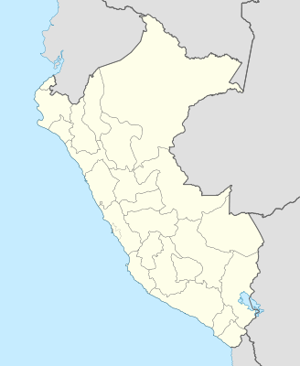
Retos futuros
Seguridad
Suministro. La red nacional.
Uso. Operación y riesgos.
Competitividad
Energética. Uso de los recursos.
Nacional. Industrias afines.
Sostenibilidad
Ambiental
Social
Fuentes: Minem, ProInversión y Osinergmin.
Elaboración: OEE-Osinergmin.
10 Años del Proyecto Camisea

Slide 21
3
Comentarios Finales

Slide 22
Comentarios finales
La industria del GN en el Perú ha revolucionado el país. El Proyecto Camisea y la promulgación de un marco regulatorio promotor son pilares de este proceso.
El desarrollo de la industria del GN comprende diversas fases que precisan importantes retos económicos y de infraestructura. Gracias a la alianza estratégica de empresas privadas y el Estado peruano, se han logrado cumplir metas que benefician a todo el país.
La industria de GN promete seguir creciendo; sin embargo, la accidentada geografía peruana, la distancia entre ciudades al interior y las precarias condiciones de infraestructura urbana y rural dificultan el acceso. Como respuesta, a la fecha existen diferentes alternativas tecnológicas que permitirían que más hogares cuenten con GN. Entre estas se encuentran GNC y el GNL.
El Gasoducto Sur Peruano favorecería el desarrollo económico y social de las regiones del sur del país, pues hará posible el suministro de GN en Cusco, Apurímac, Puno, Arequipa, Moquegua y Tacna, beneficiando a los clientes finales con las ventajas económicas de esta fuente energética. Permitirá el reforzamiento de la seguridad energética, evitando cualquier interrupción del servicio de transporte de GN y al mismo tiempo logrará la desconcentración de la generación eléctrica.
10 Años del Proyecto Camisea

Slide 23

Gracias por su atención
http://www.osinergmin.gob.pe/

